Slide 1
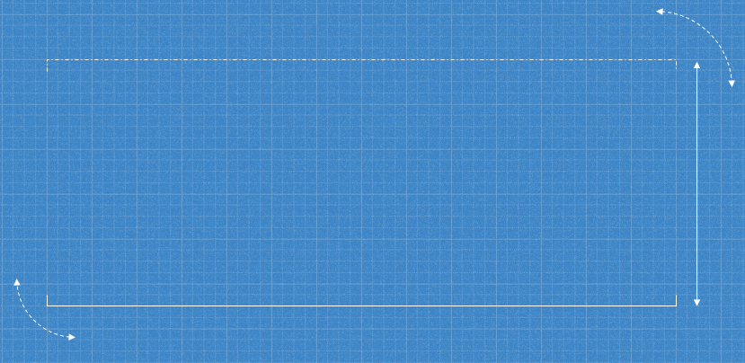
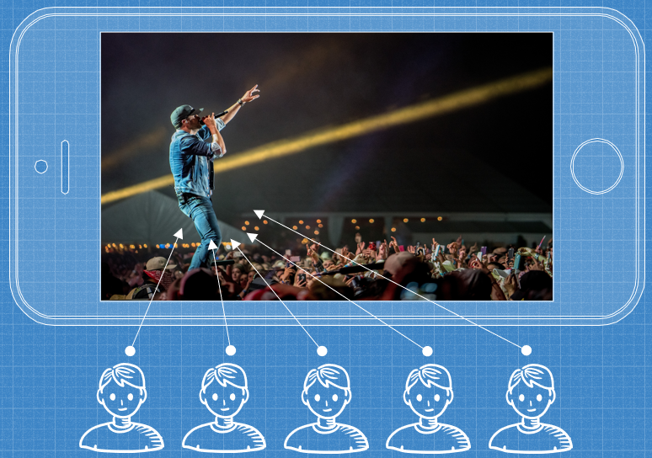
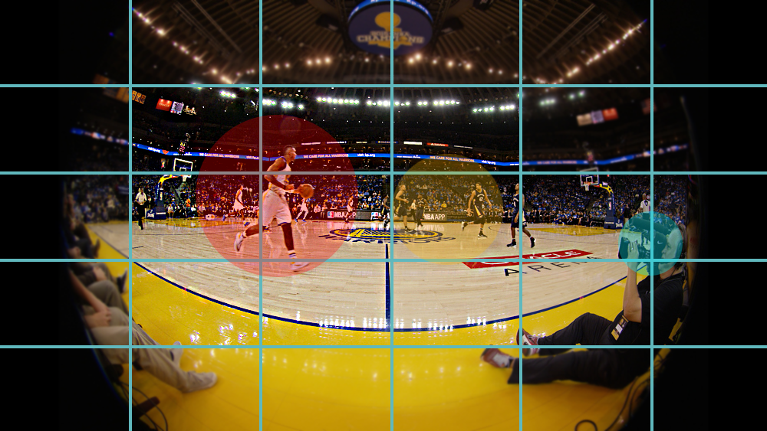
Self Learning VR Streaming Scheme for Focusable-video Contents with Cumulative data
박예지 양유성 이상아
Figure 1-1. Users tend to see Figure 1-2. Encode the certain
similar tiles at certain time tile to quality

Slide 2


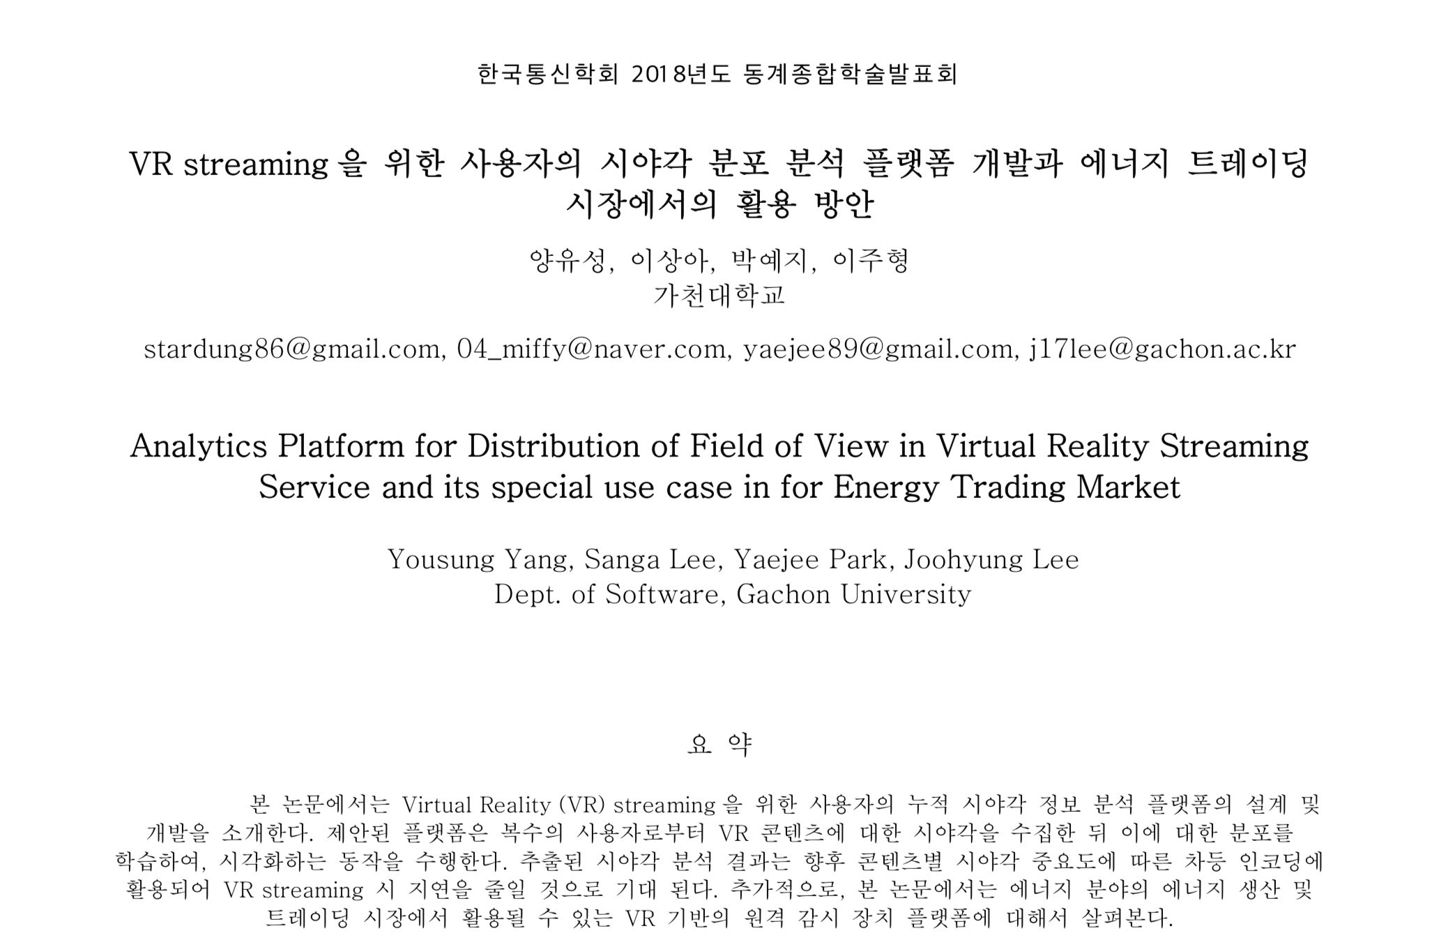
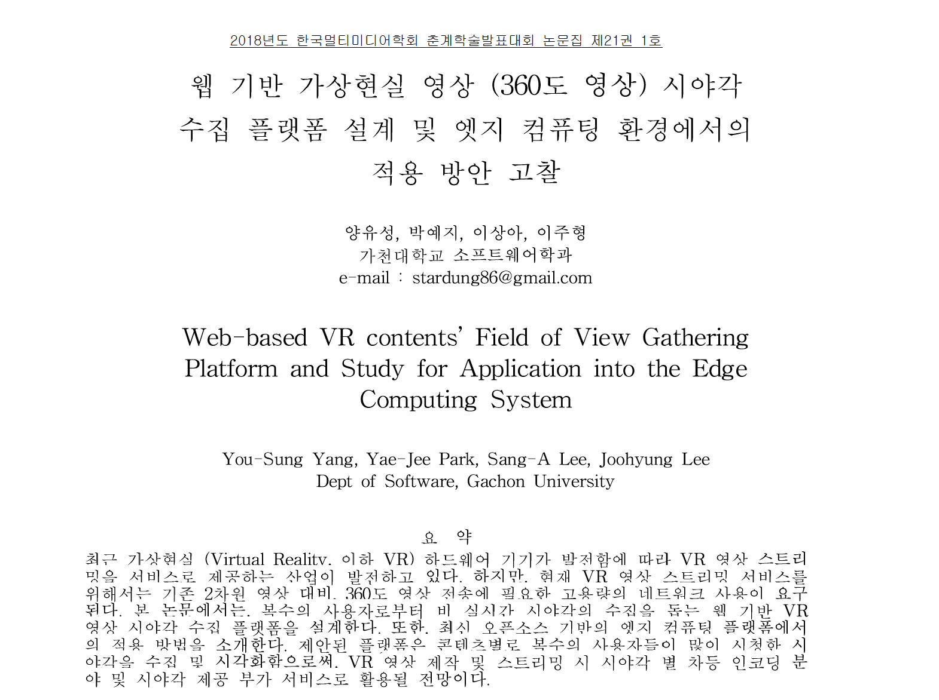
Paper
2018년 1월 동계 종합 학술 발표회
2018년 한국 멀티미디어학회 춘계 학술 발표대회

Slide 3
VR streaming 을 위한 사용자의 시야각 분포 분석 플랫폼 개발과 에너지 트레이딩 시장에서의 활용 방안
논문 설명
한국통신학회 2018년도 동계종합학술발표회
VR streaming 을 위한 사용자의 시야각 분포 분석 플랫폼 개발과 에너지 트레이딩 시장에서의 활용 방안
저자
양유성, 이상아, 박예지
이주형 교수님
한국 통신학회
통신과 그 관련분야에 대한 학술활동을 통하여 통신과학에 대한 이론적 체계화와 보편화를 꾀함으로써 통신분야 발전은 물론 이를 통한 국가발전과 국제협력 증진에 기여하고자 한다.

Slide 4
VR streaming 을 위한 사용자의 시야각 분포 분석 플랫폼 개발과 에너지 트레이딩 시장에서의 활용 방안
Virtual Reality (VR) streaming 을 위한 사용자의 누적 시야각 정보 분석 플랫폼의 설계 및 개발을 소개한다.
제안된 플랫폼은 복수의 사용자로부터 VR 콘텐츠에 대한 시야각을 수집한 뒤 이에 대한 분포를 학습하여, 시각화하는 동작을 수행한다.
추출된 시야각 분석 결과는 향후 콘텐츠별 시야각 중요도에 따른 차등 인코딩에 활용되어 VR streaming 시 지연을 줄일 것으로 기대 된다.

Slide 5
웹 기반 가상현실 영상 (360도 영상) 시야각 수집 플랫폼 설계 및 엣지 컴퓨팅 환경에서의 적용 방안 고찰
논문 설명
2018년 한국 멀티미디어학회 춘계 학술 발표대회
우수 논문 선정
웹 기반 가상현실 영상 (360도 영상) 시야각 수집 플랫폼 설계 및 엣지 컴퓨팅 환경에서의 적용 방안 고찰
저자
양유성, 박예지, 이상아
이주형 교수님
한국 멀티미디어 학회
멀티미디어 및 IT 관련 기업체와의 기술공유를 위하여 기술워크샵과 산업체 기술발표 및 전시회의 장을 마련해 왔고, 특히 앞으로 이러한 산학협동 사업에 더 많은 노력을 쏟아 지역산업 발전에 기여하려 한다.
멀티미디어학회는 멀티미디어, 게임, 영화영상미디어 및 IT 분야의 전공자, 연구자, 개발자, 엔지니어들에게 항상 열려있으며, 관심있는 모든 사람들의 적극적 참여와 기여를 기다리고 있다.

Slide 6
웹 기반 가상현실 영상 (360도 영상) 시야각 수집 플랫폼 설계 및 엣지 컴퓨팅 환경에서의 적용 방안 고찰
최근 가상현실 (Virtual Reality, 이하 VR) 하드웨어 기기가 발전함에 따라 VR 영상 스트리밍을 서비스로 제공하는 산업이 발전하고 있다. 하지만, 현재 VR 영상 스트리밍 서비스를 위해서는 기존 2차원 영상 대비, 360도 영상 전송에 필요한 고용량의 네트워크 사용이 요구 된다.
본 논문에서는, 복수의 사용자로부터 비 실시간 시야각의 수집을 돕 는 웹 기반 VR 영상 시야각 수집 플랫폼을 설계한다. 또한, 최신 오픈소스 기반의 엣지 컴퓨팅 플랫폼에서 의 적용 방법을 소개한다.
제안된 플랫폼은 콘텐츠 별로 복수의 사용자들 이 많이 시청한 시야각을 수집 및 시각화함으로써, VR 영상 제작 및 스트리밍 시 시야각 별 차등 인코딩 분야 및 시야각 제공 부가 서비스로 활용될 전망 이다.

Slide 7
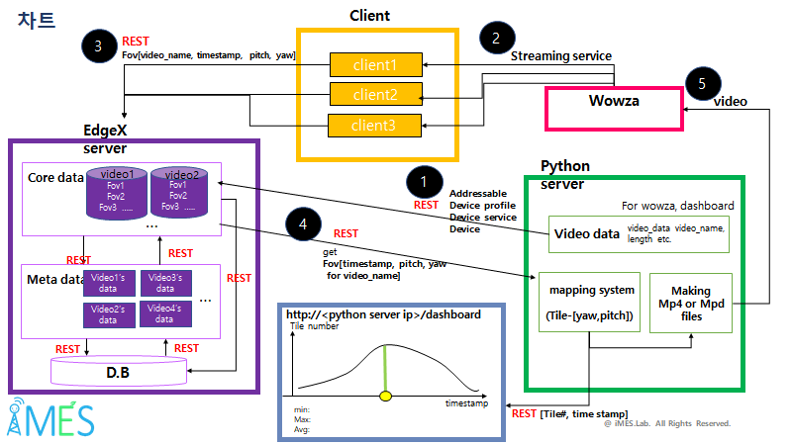
Structure of Server and Client

Slide 8
Structure of Server

Slide 9

Design of EdgeX
Language for implementation of server
:EdgeX

Slide 10

Design of Python
Language for implementation of server
:Python, Retrofit

Slide 11
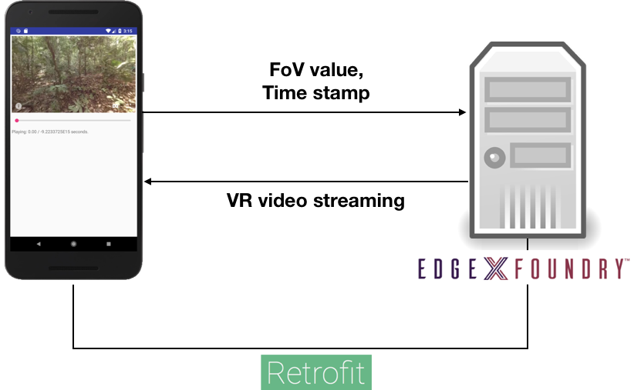
Structure of Client
Notes:
Client 구조-그림

Slide 12
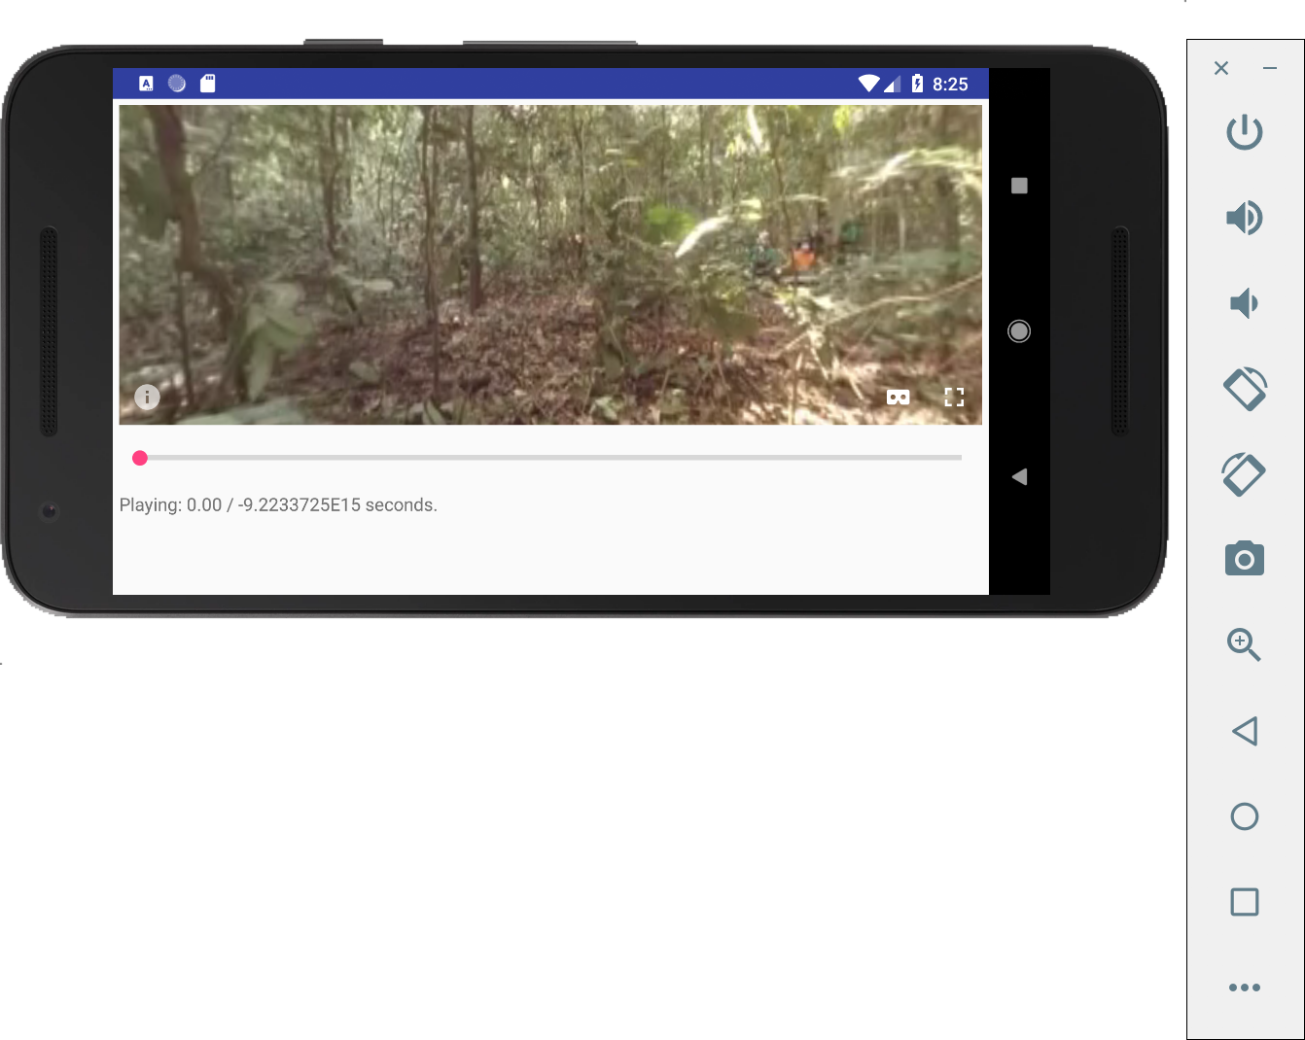

How to get FoV?
Gyro sensor of Android VR Viewer
Notes:
How to check 시야각

Slide 13
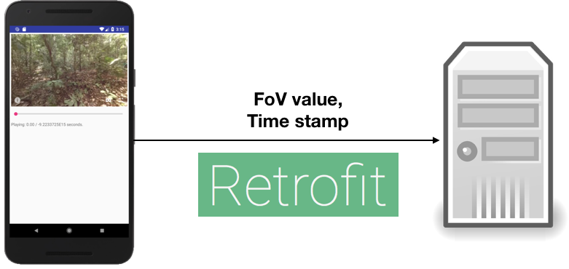
How to send FoV?
Notes:
시야각을 어떻게 전송하는지

Slide 14

Implementation of Server
Python files, classes, and functions used by Server
* app.py : File to display Flask and Dashboard
- def mappingFovToTile()
Calculates the yaw and pitch angle of the user and maps them to the frame tiles.
- def dashboard()
Performed to show data results on homepage
Perform visual display of the graph
* EdgeXRestHelper.py : Interfaces that help you get results from the mobile viewing angle
- class VideoFovRestHelper
Received FoV value per timestamp stored on EdgeX server
- class VideoInfoRestHelper
Basic interface for storing data on EdgeX server
* EdgeXInitHelper.py : A file that initializes the default interface values of the EdgeX server
- def initEdgeXWithVideoInformations
Functions that are executed to enter default interface values on the EdgeX server

Slide 15

Implementation of Client
Java file
Base
BasicActivity
- [class] BasicActivity.java
- [interface] BasicActivityInterface.java
BasicVideoViewer
- [class] BasicVideoViewerActivity.java
- [interface] BasicVideoViewerActivityInterface.java
Notes:
Client 구현 – 구동 이미지

Slide 16
Implementation of Client
REST API
[interface] EdgexRestInterface.java
- The EdgeX REST API interface has been created
[class] EventBodyItem.java
Notes:
Client 구현 – 구동 이미지

Slide 17
Implementation of Client
View.UI
Home
- [class] MainActivity.java
- Provide a view to select video (congo_2048, paris-by-diego)
- ListView
- Adapter and Item class for using listview
- [Adapter] VideoListAdapter.java
- [Item] VideoListItem.java
VideoViewer
- [class] VideoViewActivity.java
- Connect EdgeX server and send FoV data
- [class] private class GyroLogThread extends Thread
- Thread detecting Gyro sensor value
Notes:
Client 구현 – 구동 이미지

Slide 18
Marketing Plan
1. Current Market about VR Streaming
2. Problem of Current Market
3. Analysis for SWOT
4. Our Future Plan

Slide 19
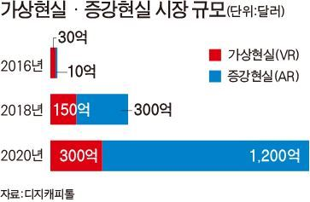
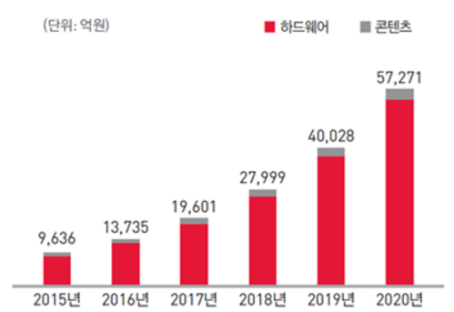
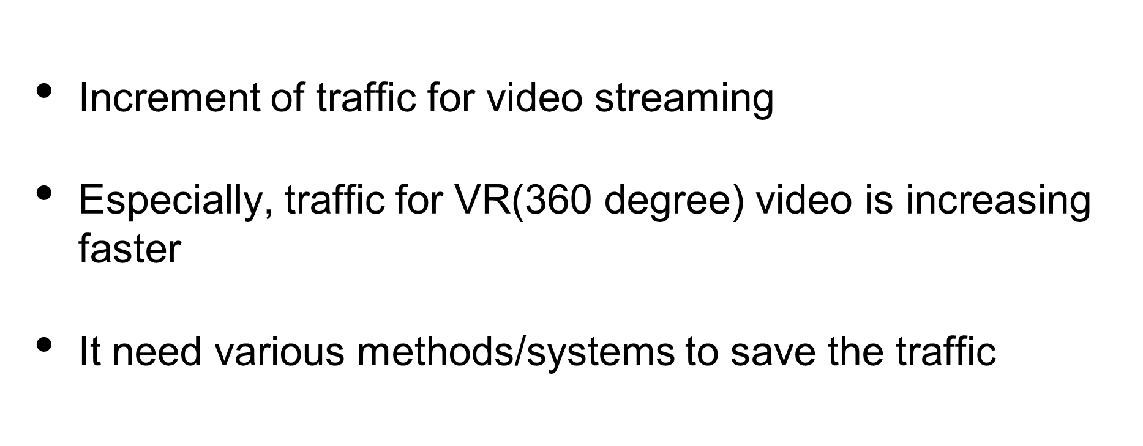
1. Current Market about VR Streaming

Slide 20



2. Problem of Current Market
Network Overhead
Need
High-end Hardware
High storage cost
FoV data can be loss while sending to server from client.
Data loss caused wrong encoding, and make useless computation.
Need High-end hardware to encode the video in real-time.
Also, need partial encoding according to user FoV data.
Have to store all of chunks for every bitrate.
Have to store at high-priority storage to use for real-time encoding.

Slide 21
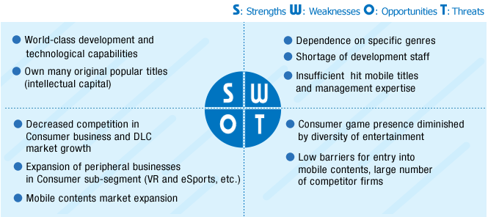
3. Analysis for SWOT
-Having new streaming service by FOV
-Compatibility with android mobile device
-VR market is expanding now
-User need to fast streaming service when he saw VR video
-Lack of video contents number
-Server can’t analysis more than 5 min video FOV information
-All the high-definition streaming will fast
-Cost of technology by development

Slide 22
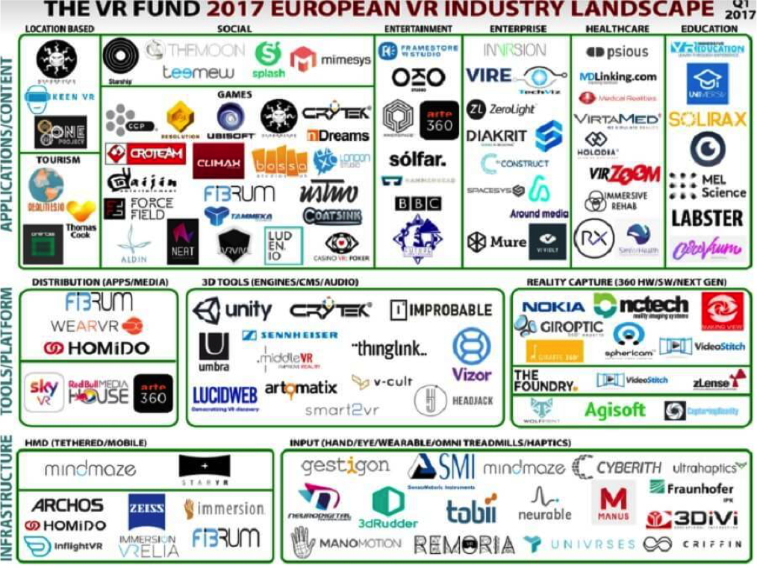
4. Our Future Plan
Celling to company for our FOV streaming technology

